Slide 1


Slide 2
Sergio Anzueto jefe de clínica de lentes de contacto INTEVISA
Optometría: retos y oportunidades hacia futuro
STAR WAR LA ERA DEL COVID-19

Slide 3
PLANTEAMIENTO DEL PROBLEMA
Ubicación del problema en un contexto La educación universitaria en los cinco últimos años no ha experimentado innovaciones técnico pedagógicas, las mismas no que han estado orientadas a buscar nuevas metodologías y procesos de mejoramiento académico para el aprendizaje a equipos de diagnostico.

Slide 4
El problema de la formación del optómetra, tiene su origen en la falta de infraestructura física y equipamiento de diagnóstico optométrico, para que los docentes puedan realizar sus clases prácticas de exámenes objetivos y subjetivos a los estudiantes de optometría y lógicamente que sirva para que ellos puedan desarrollar las destrezas y habilidades de forma práctica de los conocimientos

Slide 5
Causas del problema consecuencias
La carrera de Optometría no cuenta con los equipos tecnológicos para los exámenes objetivos de diagnóstico optométrico para que los estudiantes realicen sus prácticas y conozcan su manejo.

Slide 6
Evaluación del problema
Claro: La carrera de optometría como todas las de las ciencias de la salud debe proyectar su quehacer profesional dotándole de capacidades, conocimientos, procedimientos que se ajusten al nivel profesional de la oferta universitaria.
Evidente: Los egresados de la carrera de optometría mantienen un grado de falencias en la formación profesional.
Relevante: El manejo responsable de máquinas y equipos en el área de la optometría es responsabilidad académica de la universidad, puesto que sus egresados son la imagen institucional que se logra.

Slide 7
Una nueva conciencia empieza a surgir: el hombre, enfrentado a la incertidumbre por todos los lados, es arrastrado hacia una nueva aventura.
Hay que aprender a enfrentar la incertidumbre puesto que vivimos una época cambiante donde los valores son ambivalentes, donde todo está ligado. es por eso que la educación del futuro debe volver sobre las incertidumbres ligadas al conocimiento.

Slide 8
La mayoría de los optómetras trabajan en la práctica general. Algunos se especializan en atender a personas de la tercera edad (optometría geriátrica), y otros más en los niños (optometría pediátrica) También existen especialistas en baja visión (visión subnormal) que adaptan dispositivos visuales especializados.
Algunos se especializan en lentes de contacto (optometrista contactólogo)

Slide 9
Entrenamiento, otras calificaciones y Especialidad
El grado de Doctor en Optometría requiere la terminación de un programa de 4 años en una escuela de optometría acreditada, precedida por lo menos de 3 años de estudios pre optométricos de un colegio o una universidad acreditada. La mayoría de los estudiantes llegan con grado de licenciatura o más alto.
Los optómetras que desean enseñar o realizar investigación pueden estudiar para grados de maestría o doctorado (Ph. D.)

Slide 10
LAS CONDICIONES LABORALES Y ACADEMICAS EN LA FORMACIÓN PROFESIONAL DEL OPTOMETRA.
El trabajo del optómetra en salud visual Un profesional en optometría es el que se encarga del cuidado en la salud visual del paciente.
Se capacita para: Diagnosticar Prescribir Tratar y Remitir al especialista adecuado para las condiciones que afecten al área visual

Slide 11
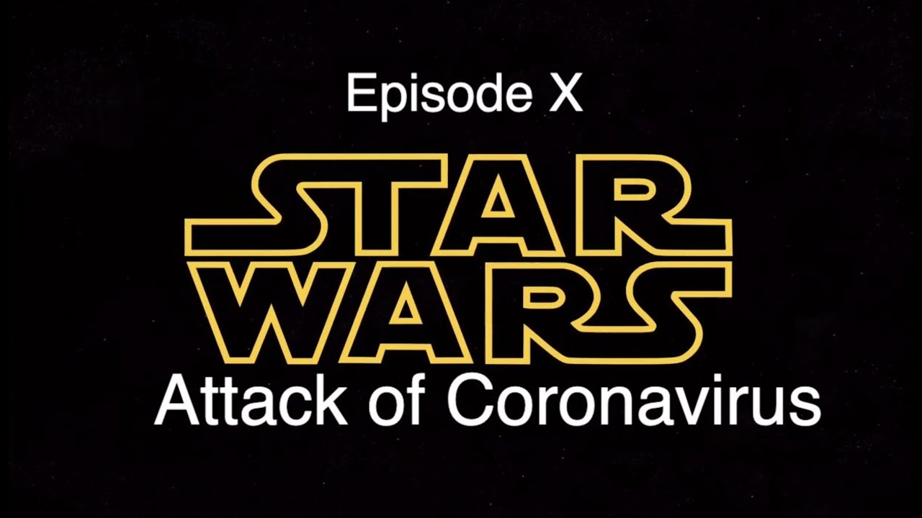

Slide 12
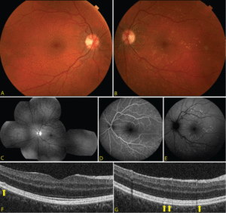
ANGIOFLURECEINA
También llamada angiofluoresceinografía, es una técnica diagnóstica que se utiliza en medicina para el estudio de los vasos sanguíneos de la retina. La retina es la capa de tejido sensible a la luz que se encuentra en el interior del ojo, gracias a la cual es posible la visión.

Slide 13
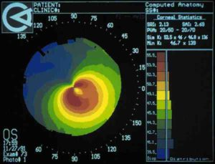
ANÁLISIS DE DESLUMBRAMIENTO
Es un conjunto de efectos producidos por una cantidad de luz excesiva para el ojo que se va incrementando en los ojos formando catarata

Slide 14
CAMPIMETRIA DOBLE FRECUENCIA
La nueva tecnología de doble frecuencia FDT detecta pérdidas glaucomatosas con gran sensibilidad. Debido a la rapidez del examen, esta tecnología es muy útil para el estudio del campo visual en casos de dificultad de colaboración por edad avanzada.

Slide 15
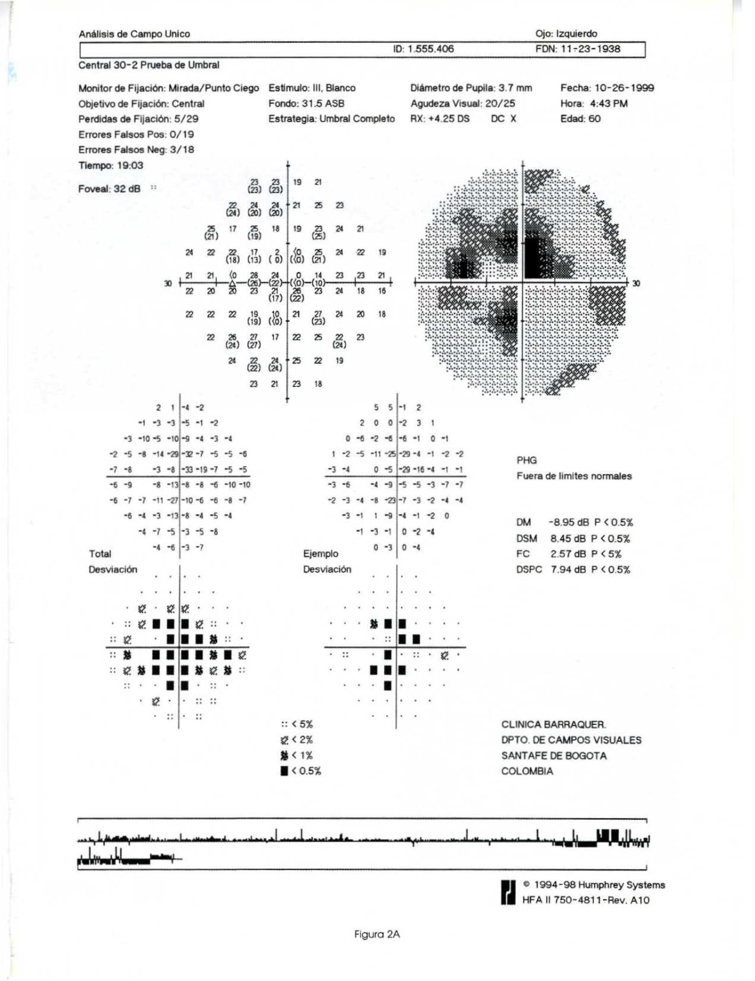

Slide 16
LA MEIBOGRAFÍA ES UN NUEVO MÉTODO PARA EL ESTUDIO DE LAS GLÁNDULAS DE MEIBOMIO
Cuando se altera, los parpados rozan la superficie del ojo al parpadear, ocasionando la molesta sensación de “arenilla” y, al evaporarse rápidamente la película lagrimal, la superficie ocular queda expuesta al aire se deseca y se dañan las células de estos tejidos, aumentando las molestias y cerrando un circulo vicioso que ira en aumento si no se trata correctamente, es lo que se conoce como Síndrome de ojo seco evaporativo .

Slide 17
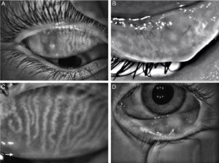

Slide 18
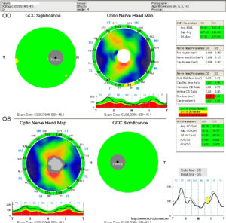
OCT DE GLAUCOMA
Análisis de la cabeza del nervio óptico. Análisis del espesor de la capa de fibras nerviosas retinales, comparado con la base de datos normativa. Análisis exclusivo del complejo de células ganglionares.

Slide 19
Planteamientos
Dudas
Preguntas
Realizar un consensó

